Slide 1


Публичный отчет первичной профсоюзной организации
МБУ ДО ЭЦ «ЭкоСфера» г. Липецка
Отчетный период: 2025 год

Slide 2
Цель работы первичной профсоюзной организации:
защита профессиональных, трудовых, социально-экономических прав, интересов работников, их здоровья, занятости и социального статуса.
Наши задачи направлены на:
формирование корпоративной среды и благоприятный психологический климат в коллективе;
улучшение социально-экономического положения работников;
- развитие социального партнерства;
- укрепление и развитие профессиональной солидарности;
- взаимопомощь членам первичной профсоюзной организации.
Отчетный период: 2025 год

Slide 3
Члены первичной профсоюзной организации
Всего членов профсоюза - 44 человека, что составляет 96% от общего количества работников нашего учреждения
Средний возраст членов профсоюза- 45 лет
Отчетный период: 2025 год

Slide 4
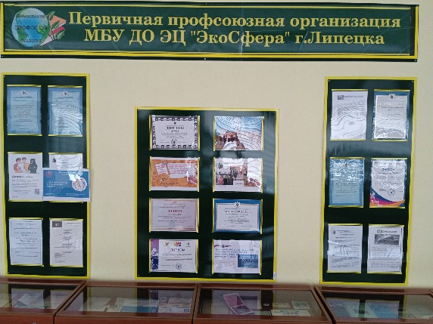

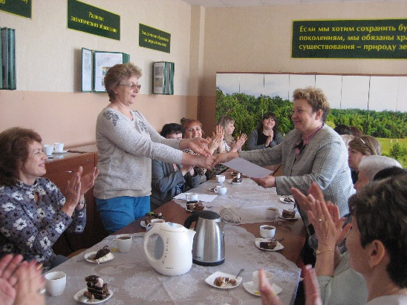
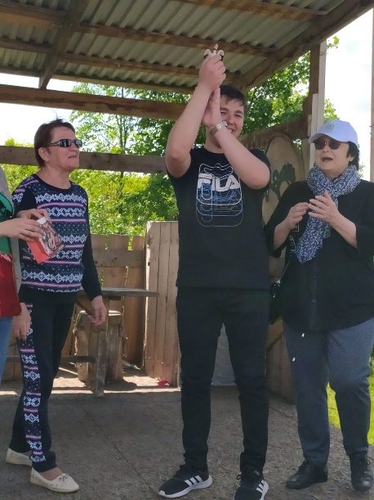
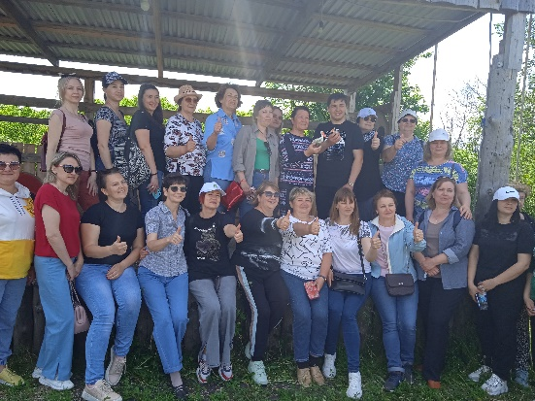
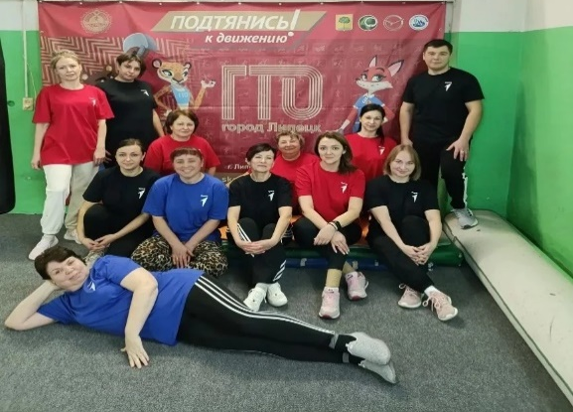
Основные направления работы профсоюзной организации
Профсоюз-это каждый из нас и все мы вместе
Нормативно-правовая база
Охрана труда работников учреждения
Социальные гарантии
членов профсоюза
Поддержка молодежи
Оздоровление членов профсоюза
Спортивное направление
Отчетный период: 2025 год

Slide 5
Распределение ролей в профсоюзном комитете
Четкое распределение обязанностей членов профкома обеспечивает эффективное управление и успешное выполнение поставленных задач.
Внутренние документы профсоюза , 2023 год
Роль | Ответственное лицо
Председатель | Косюга Галина Евгеньевна
Сектор по работе с молодежью | Смольянинов Дмитрий Игоревич
Сектор по охране труда | Кладова Галина Николаевна
Сектор досуга и отдыха | Бабкина Елена Валентиновна
Сектор по оздоровлению | Куприна Маргарита Викторовна
Сектор финансовой политики | Верёвкина Светлана Михайловна
Отчетный период: 2025 год

Slide 6
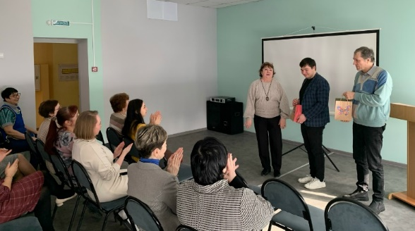
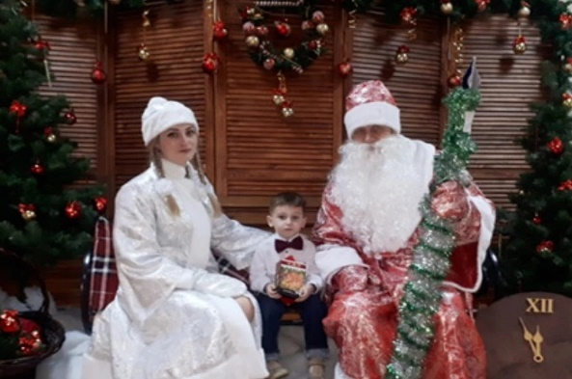
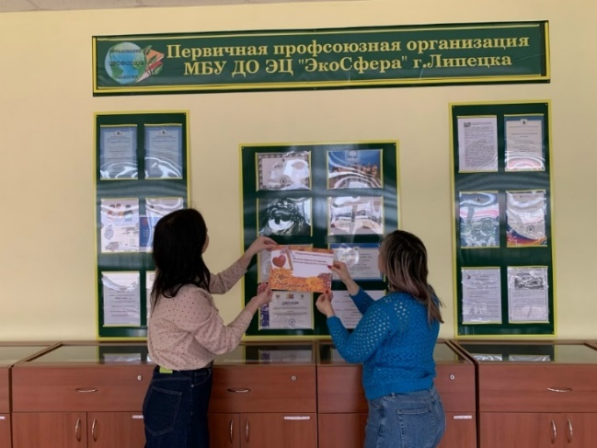
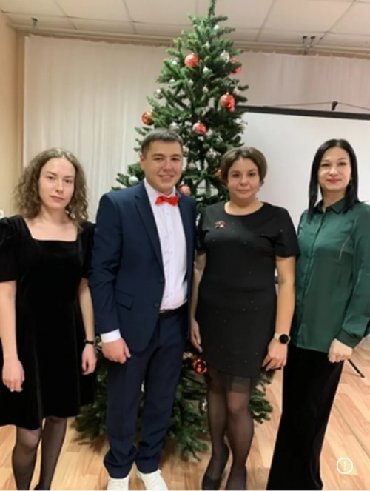
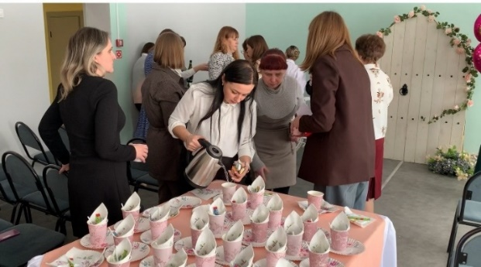
Работа профактива
День Защитника Отечества
Новогодние подарки детям членов Профсоюза
Традиционные праздники
Международный Женский День
Новогодний корпоратив
Оформление стенда членами профкома
Отчетный период: 2025 год

Slide 7
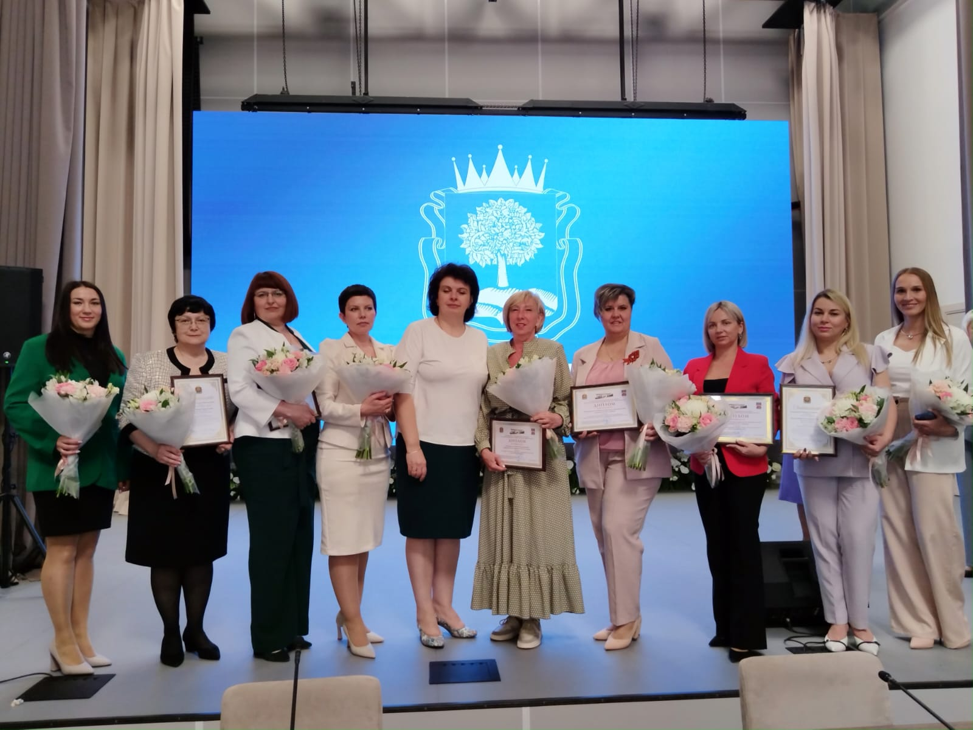
Нормативно-правовая база, регулирующая деятельность профсоюзов и работу в них
НАГРАЖДАНИЕ В ОБЛАСТНОМ ПУБЛИЧНОМ КОНКУРСЕ
«КОЛЛЕКТИВНЫЙ ДОГОВОР, ЭФФЕКТИВНОСТЬ ПРОИЗВОДСТВА -
ОСНОВА ЗАЩИТЫ СОЦИАЛЬНО-ТРУДОВЫХ ПРАВ ГРАЖДАН» (24.04.2025)
Отчетный период: 2025 год

Slide 8
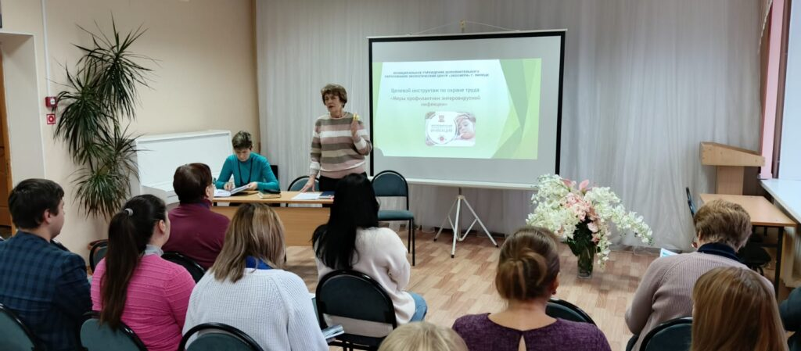
Охрана труда членов профсоюза
СУОТ *
Обучение по охране труда
Специальная оценка условий труда (СОУТ) и оценка профессиональных рисков (ОПР)
Обеспеченность средствами индивидуальной защиты (СИЗ)
Проведение инструктажей
Взаимодействие с надзорными органами
Медицинские осмотры и освидетельствования
Обязательное социальное страхование
Обеспечение безопасности работников
Соблюдение режима труда и отдыха
Оценка микротравм
Административно-общественный контроль
СУОТ * - система
управления охраной труда
Отчетный период: 2025 год

Slide 9
Охрана труда членов профсоюза
Дано разъяснений
6
информационный листок
бюллетень по ОТ
Обучено
54 работника Центра
5 руководителей и членов комиссий
тематическая выставка «Безопасный труд каждого человека»
Проверено
Проведена 1 проверка
Выявлено нарушений 0
Расследовано несчастных случаев 0
Подготовлено
Общественный контроль за требованиями по охране труда
Отчетный период: 2025 год

Slide 10
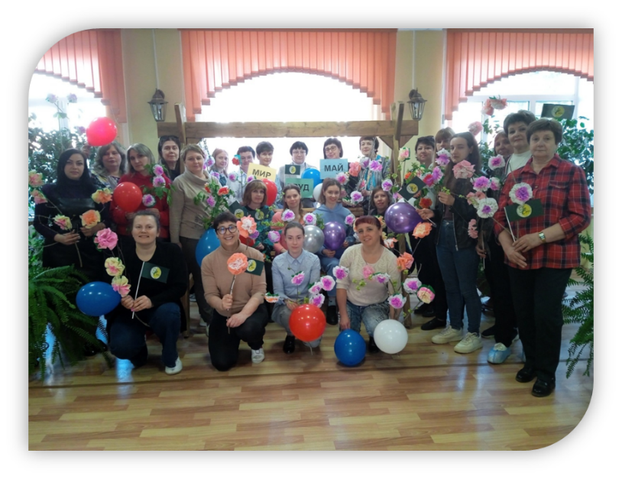
Информационный охват членов профсоюза
Сайт МБУ ДО ЭЦ «ЭкоСфера»
г. Липецка ecosfera48.ru
  Страничка: Голос профсоюза
  Страничка: Новости Профсоюза
  Страничка: Техника безопасности
Оперативно информируем профсоюзный актив о деятельности
ПРОВЕДЕНО :
3 пленарных заседания комитета
(12 ВОПРОСОВ)
24 заседания президиума
(72 РЕШЕНИЯ )
4 заседания молодѐжного совета
9 обучающих мероприятий
Социальные сети https://vk.ru/club237755913
Мессенджер MAX
https://web.max.ru/-68403247775967
Отчетный период: 2025 год

Slide 11
Меры социальной поддержки членов Профсоюза
Лечение работников и
их детей ( 2 человека)
Поддержка работников при значимых семейных событиях
( 3 человека)
Диспансеризация членов коллектива
(100% работников)
1
2
3
Поддержка работников пенсионного и пред пенсионного возраста
( 2 льготные путевки)
Оказание помощи в связи с выходом на пенсию или проблемами со здоровьем
( 5 человек)
Предоставление отгулов членам Профсоюза
4
5
6
Отчетный период: 2025 год

Slide 12
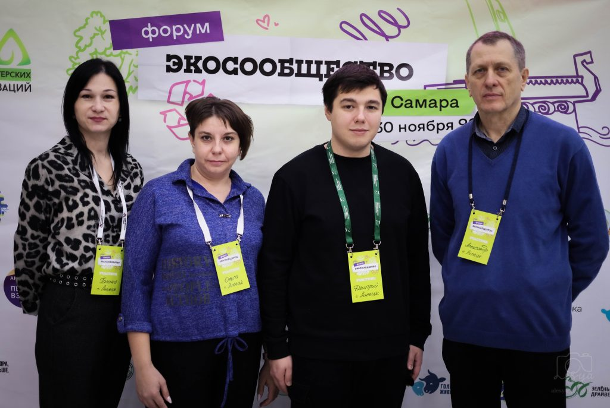
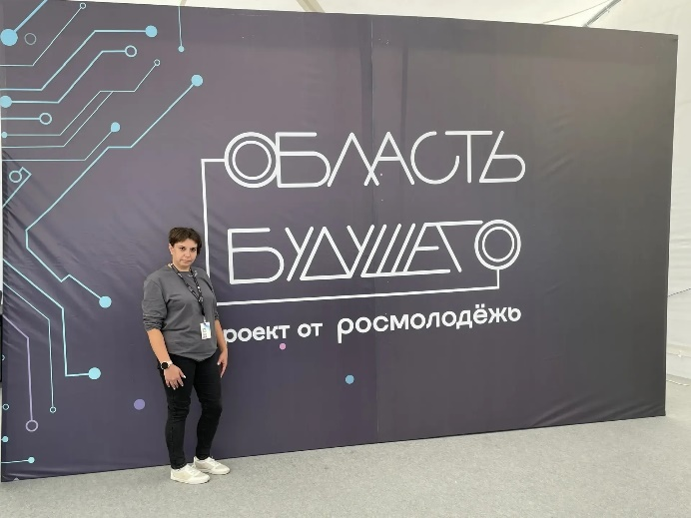
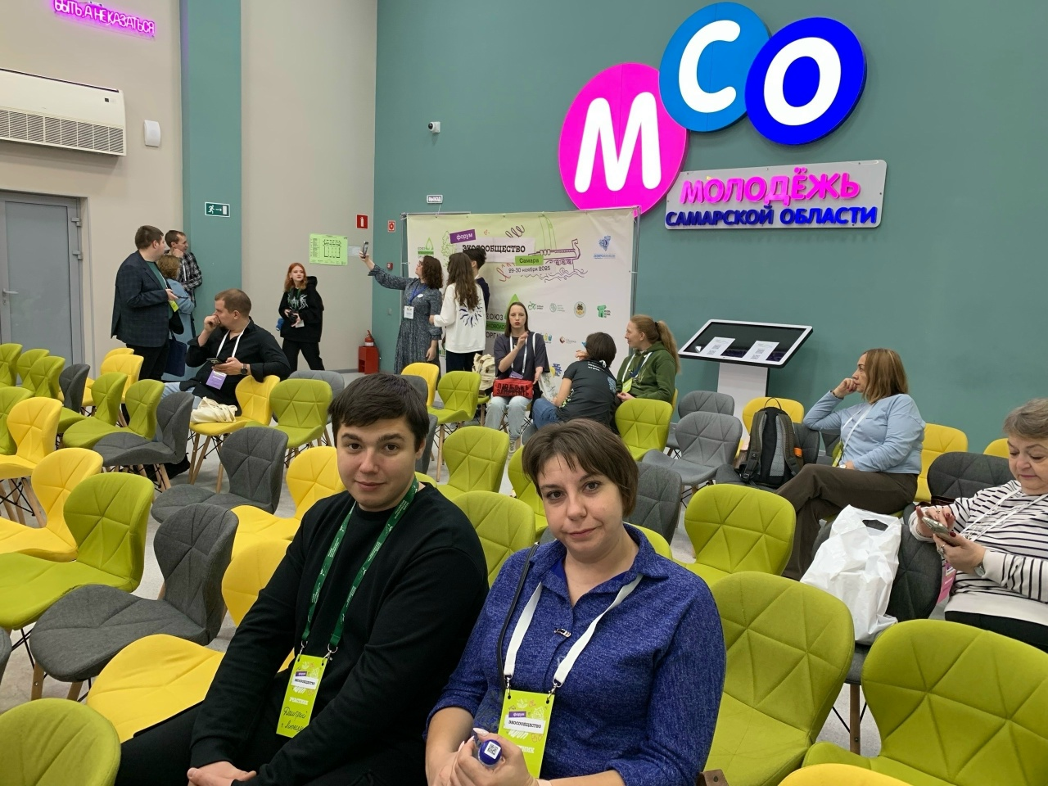
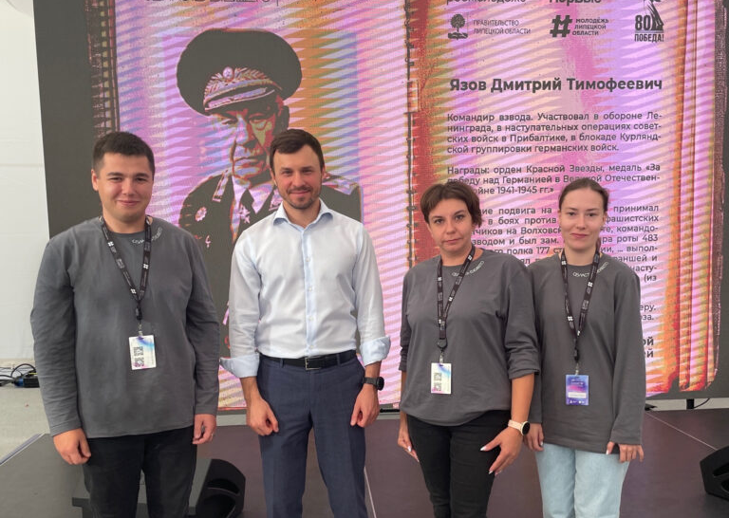
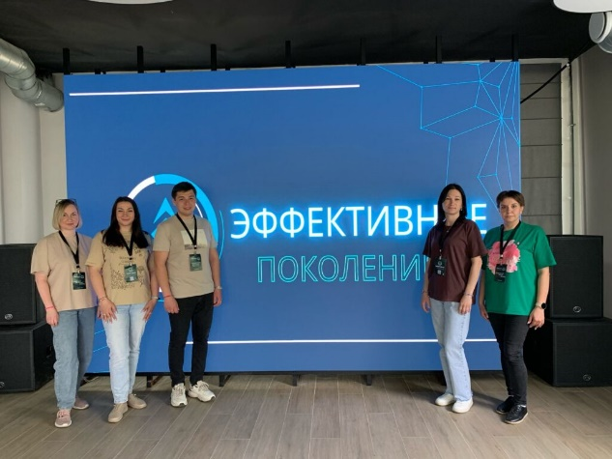
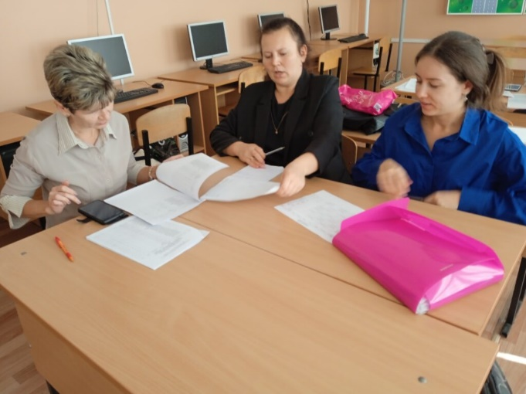
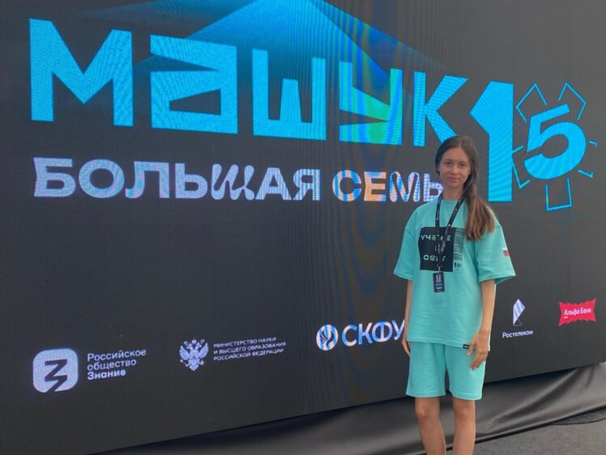

Поддержка молодежи
Работа школы молодого педагога
Поддержка молодёжного педагогического движения
Участие в конкурсах, слѐтах, школах молодѐжного актива
Участие в форумах, акциях, конкурсах профессионального мастерства
Отчетный период: 2025 год

Slide 13
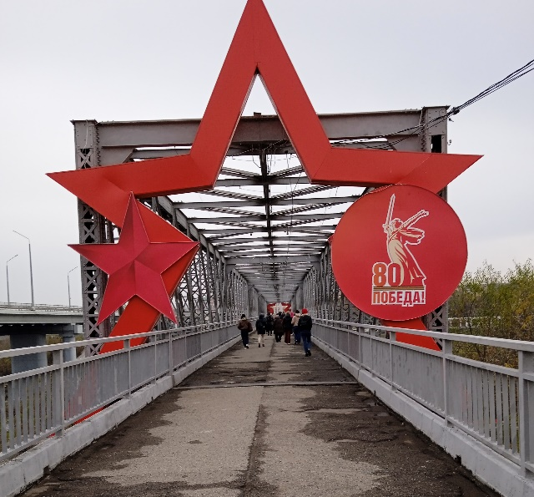
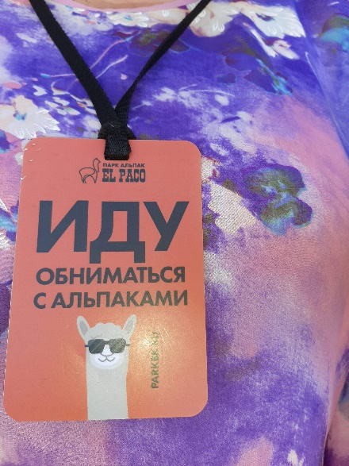
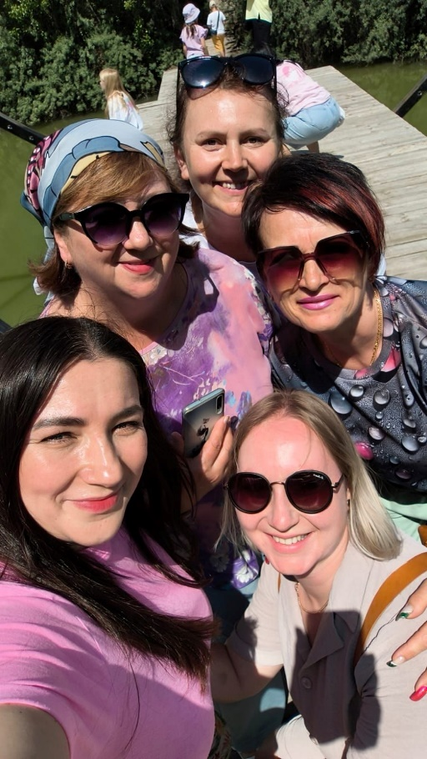
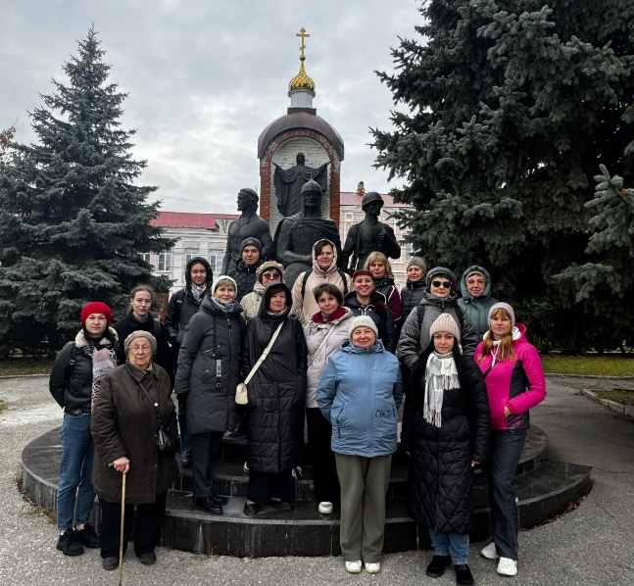
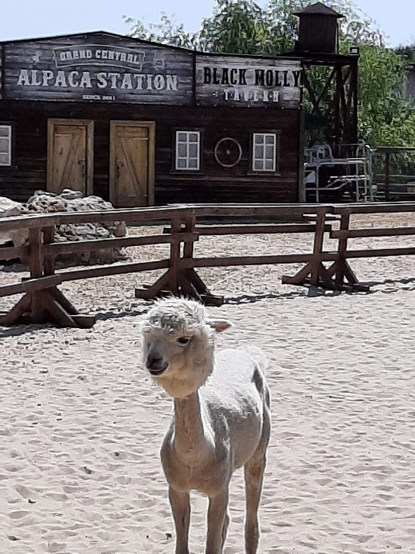
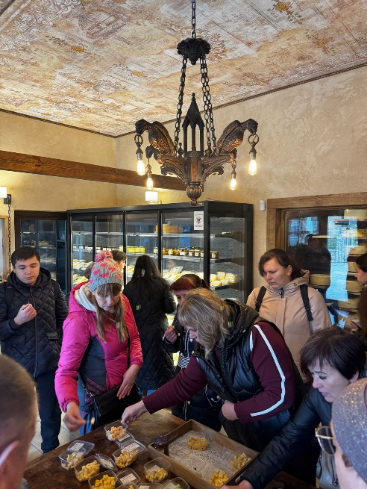
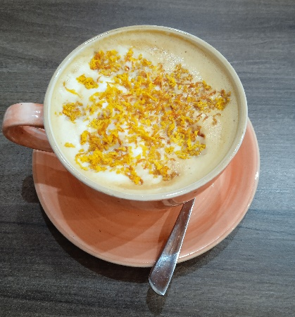
Оздоровление членов профсоюза, поездки, организованные профкомом
1
Город Воинской Славы
Елец (октябрь 2025)
20 человек
Парк Альпак
(июнь 2025) 25 человек
2
Отчетный период: 2025 год

Slide 14
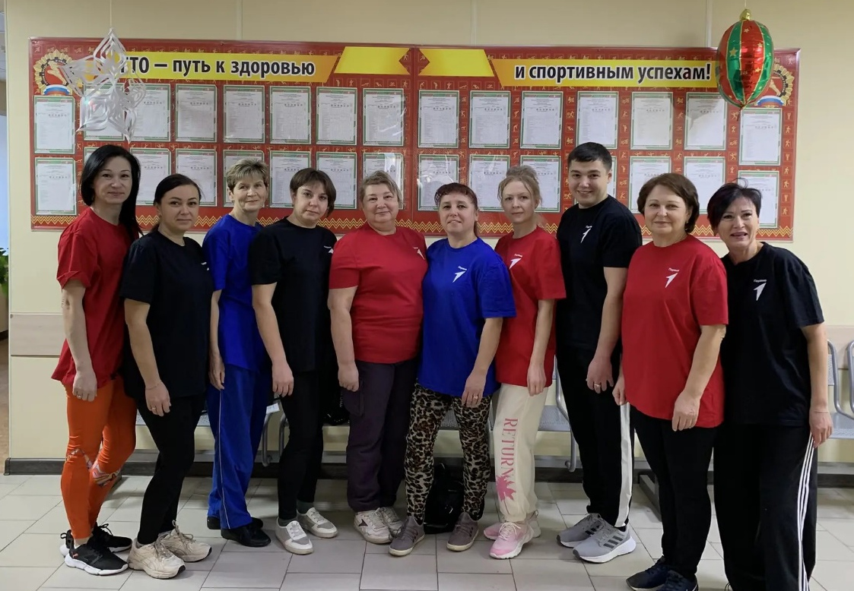
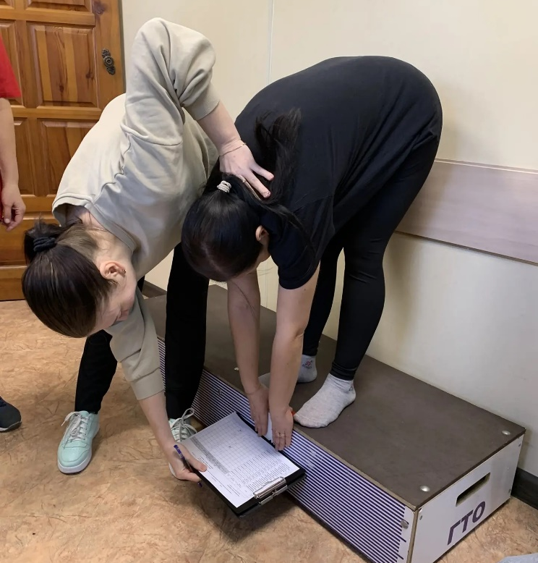
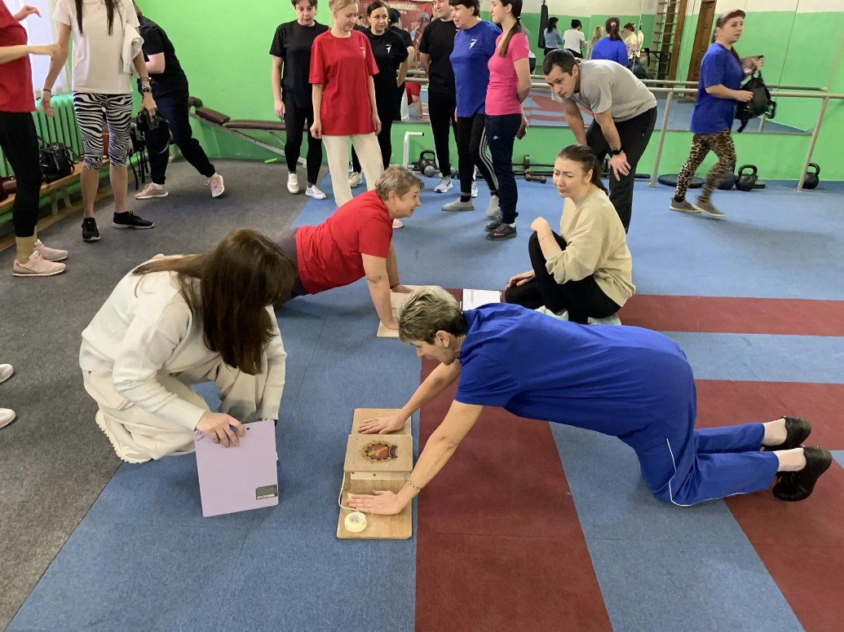

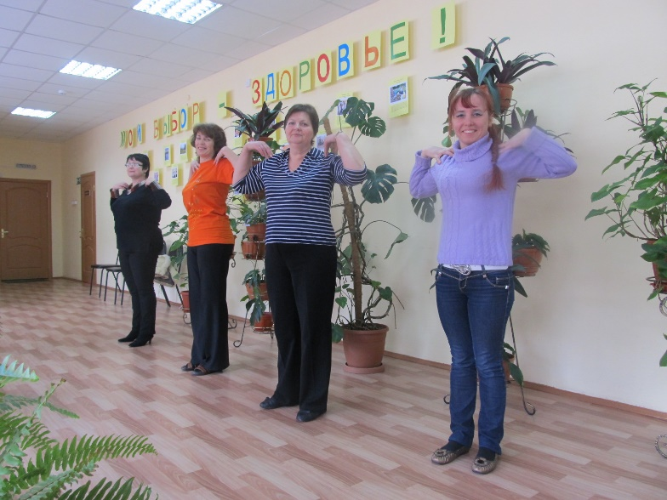
Спортивное направление
1
2
3
Нормы ГТО
Производственная гимнастика
Конкурсы
Отчетный период: 2025 год

Slide 15
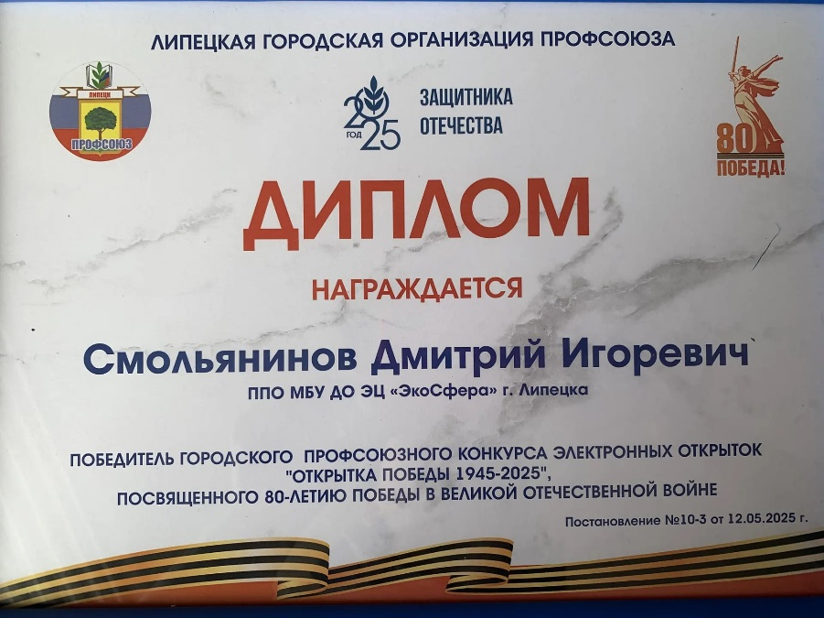
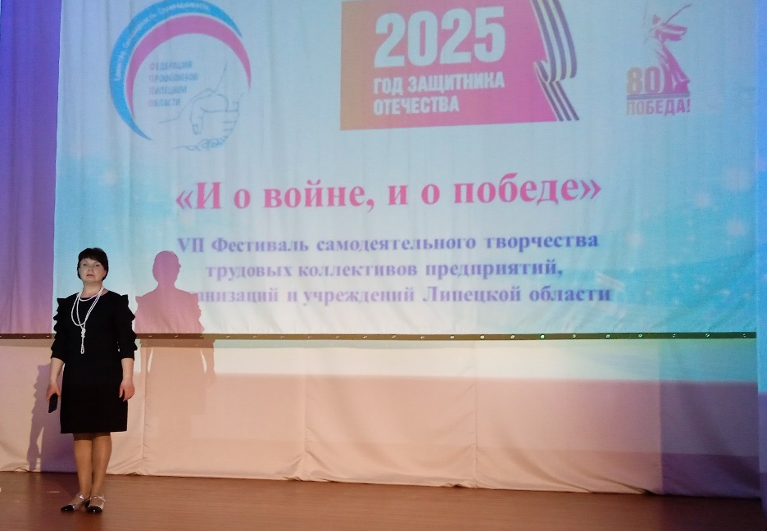
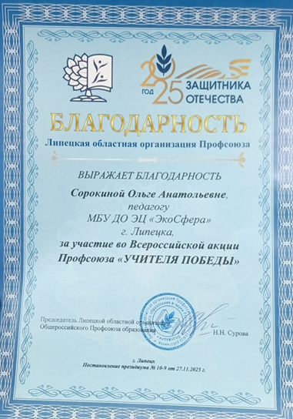
Успехи педагогов Центра в конкурсах,
проводимых Профсоюзом
Диплом III степени в номинации «Вокал соло» VII Фестиваля самодеятельного творчества трудовых коллективов предприятий, организаций и учреждений Липецкой области под девизом «И о войне, и о Победе»!
Благодарность от Липецкой областной организации Общероссийского Профсоюза образования за активного участия во Всероссийской акции «Учителя Победы»
Диплом Победителя городского профессионального конкурса электронных открыток «Открытка Победы 1945 – 2025», посвященного 80-летию Победы в Великой Отечественной Войне
Чейс Юна Владимировна
Кириллова Ольга Сергеевна
Сорокина Ольга Анатольевна
Смольянинов Дмитрий Игоревич
Отчетный период: 2025 год

Slide 16
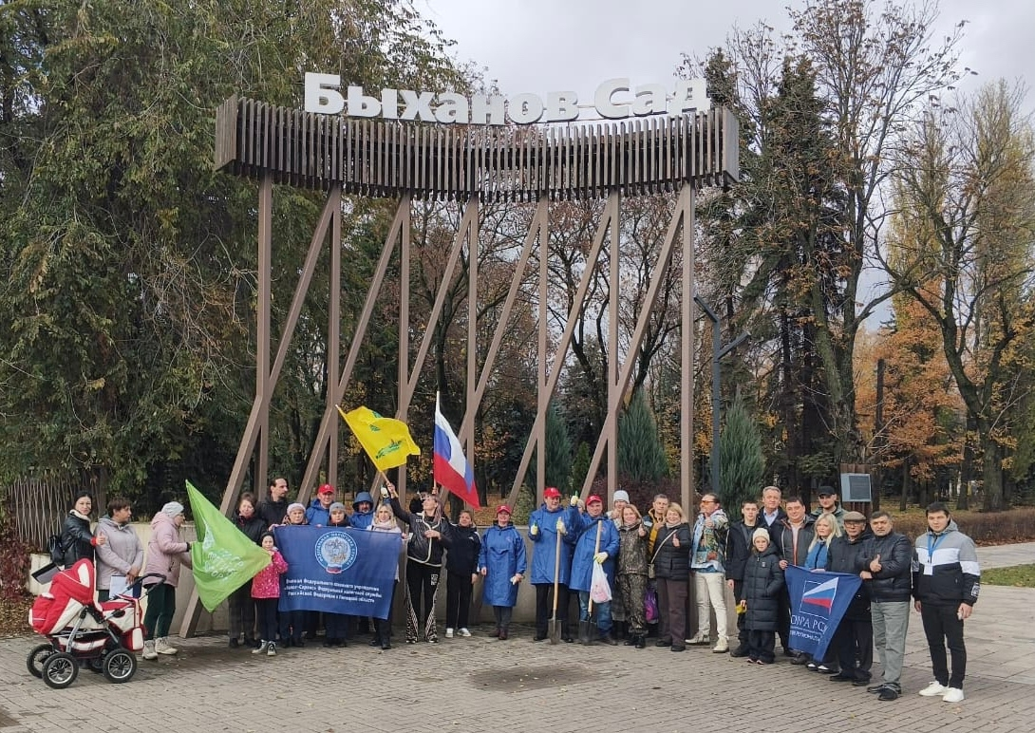
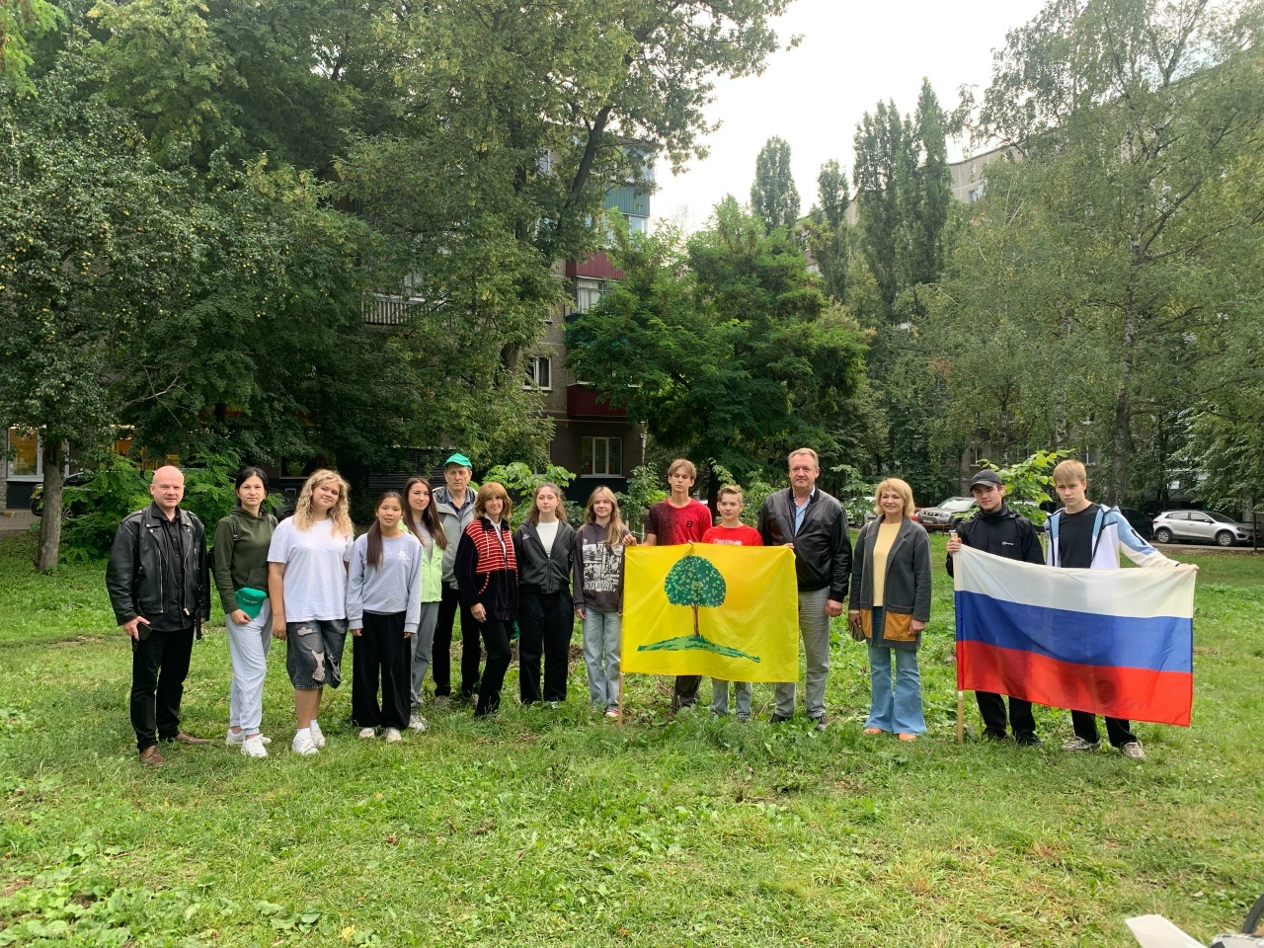
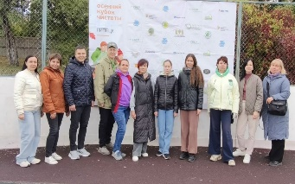
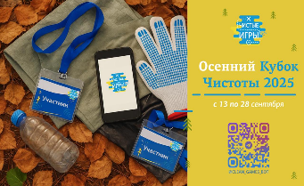
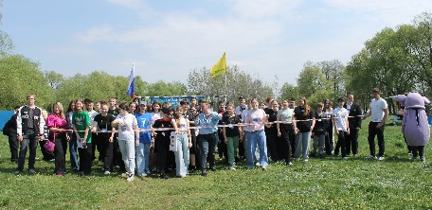

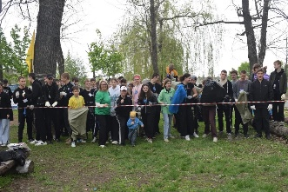
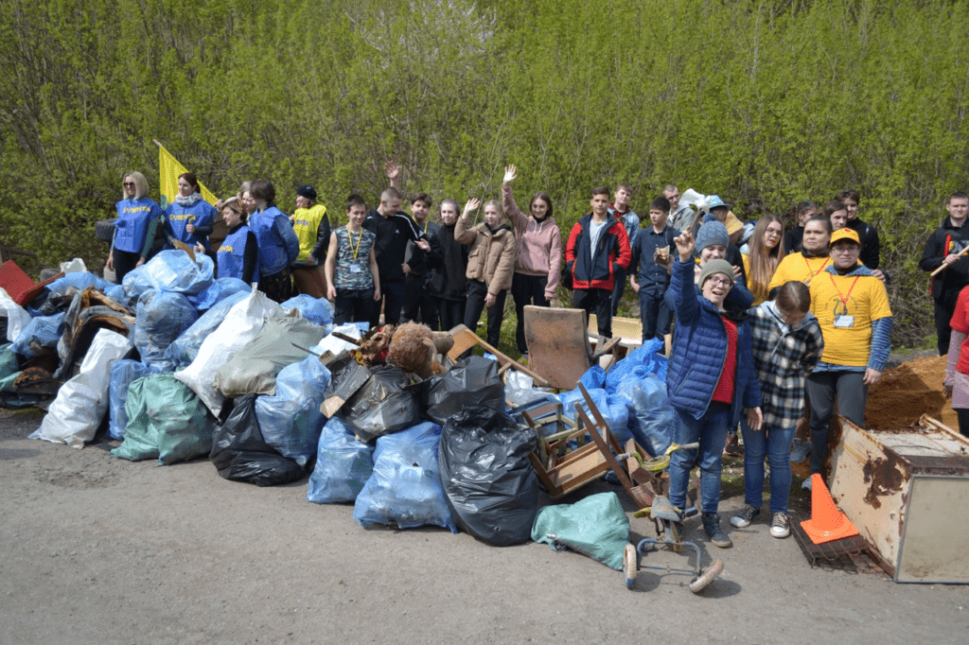
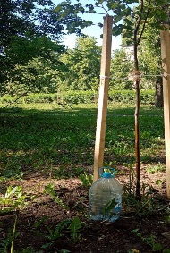
Наша активная жизненная позиция
Члены профсоюза Экологического Центра принимаю участие в поддержке бойцов СВО. Ими были приобретены и переданы лекарственные препараты и перевязочные средства на сумму 74 800 рублей
При участии членов Профсоюза Центра было убрано с природных территорий города 5 тонн мусора
1
2
При участии членов Профсоюза Центра было организовано и проведено 5 субботников на природных территориях города
Членами профсоюза Центра было посажено и осуществлён уход за 150 деревьями в парках и скверах города
3
4
Отчетный период: 2025 год

Slide 17
Цель работы первичной профсоюзной организации:
защита профессиональных, трудовых, социально-экономических прав, интересов работников, их здоровья, занятости и социального статуса.
Наши перспективные задачи на 2026 год:
формирование корпоративной среды и благоприятный психологический климат в коллективе;
улучшение социально-экономического положения работников;
- развитие социального партнерства;
- укрепление и развитие профессиональной солидарности;
взаимопомощь членам первичной профсоюзной организации;
довести количество членов профсоюза в коллективе до 100%;
повысить активность в профсоюзных конкурсах;
усилить меры поддержки семей с детьми.
Отчетный период: 2025 год

